Slide 1
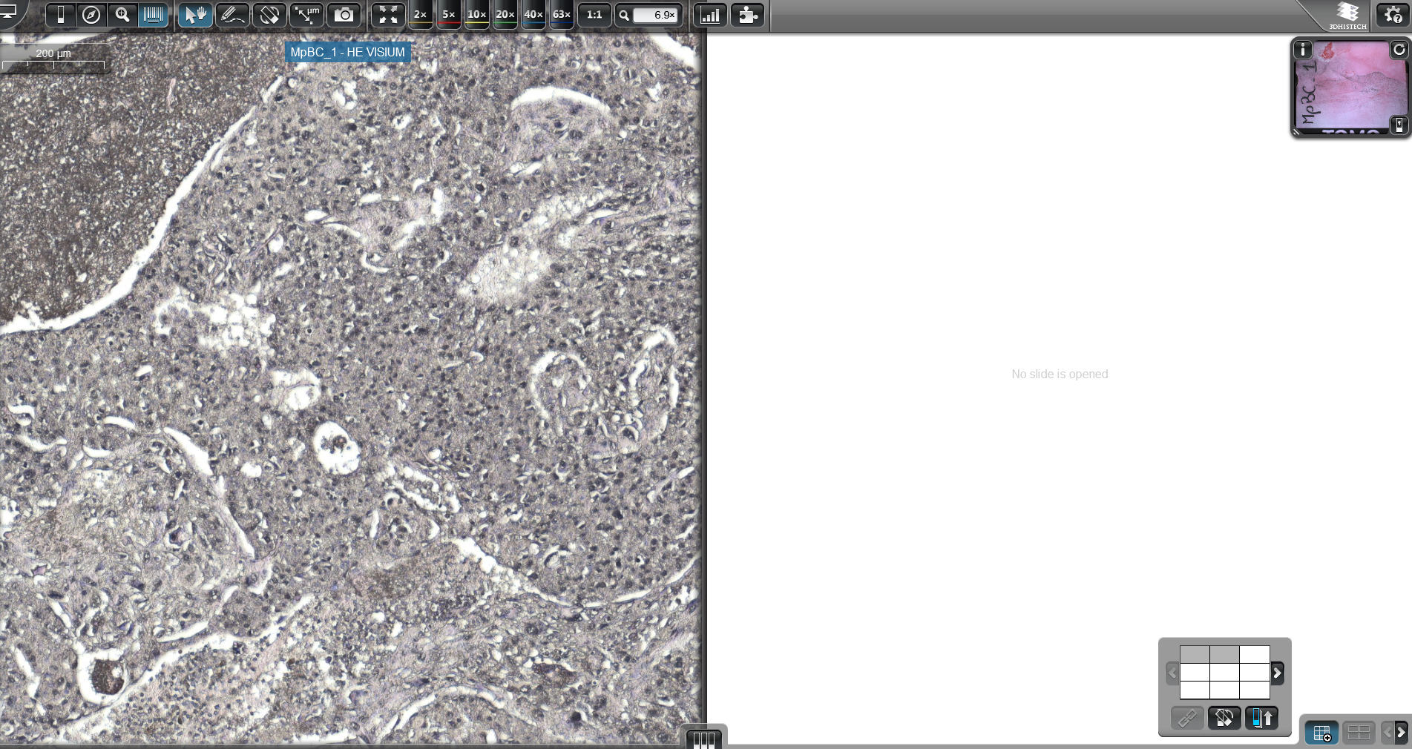
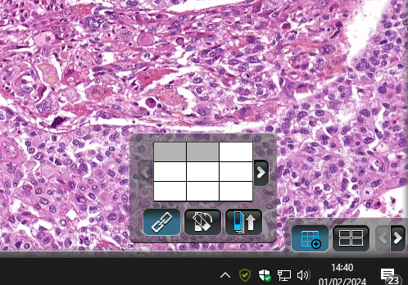
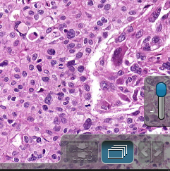
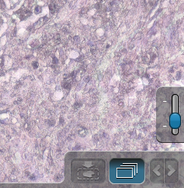
Dans caseviewer, ouvrir un scan
Cliquer ici pour partager l’écran avec plusieurs scans et sélectionner les écrans désirés
Pour ouvrir le 2eme scan, cliquer sur le coté ou tu veux mettre le scan puis cliquer sur l’icone écran en haut à gauche pour sélectionner l’image
Synchroniser à l’œil les 2 images cliquer sur l’icone pour les lier
Cliquer sur l’icone pour superposer les images et passer de l’une à l’autre avec l’ascenseur

Slide 2
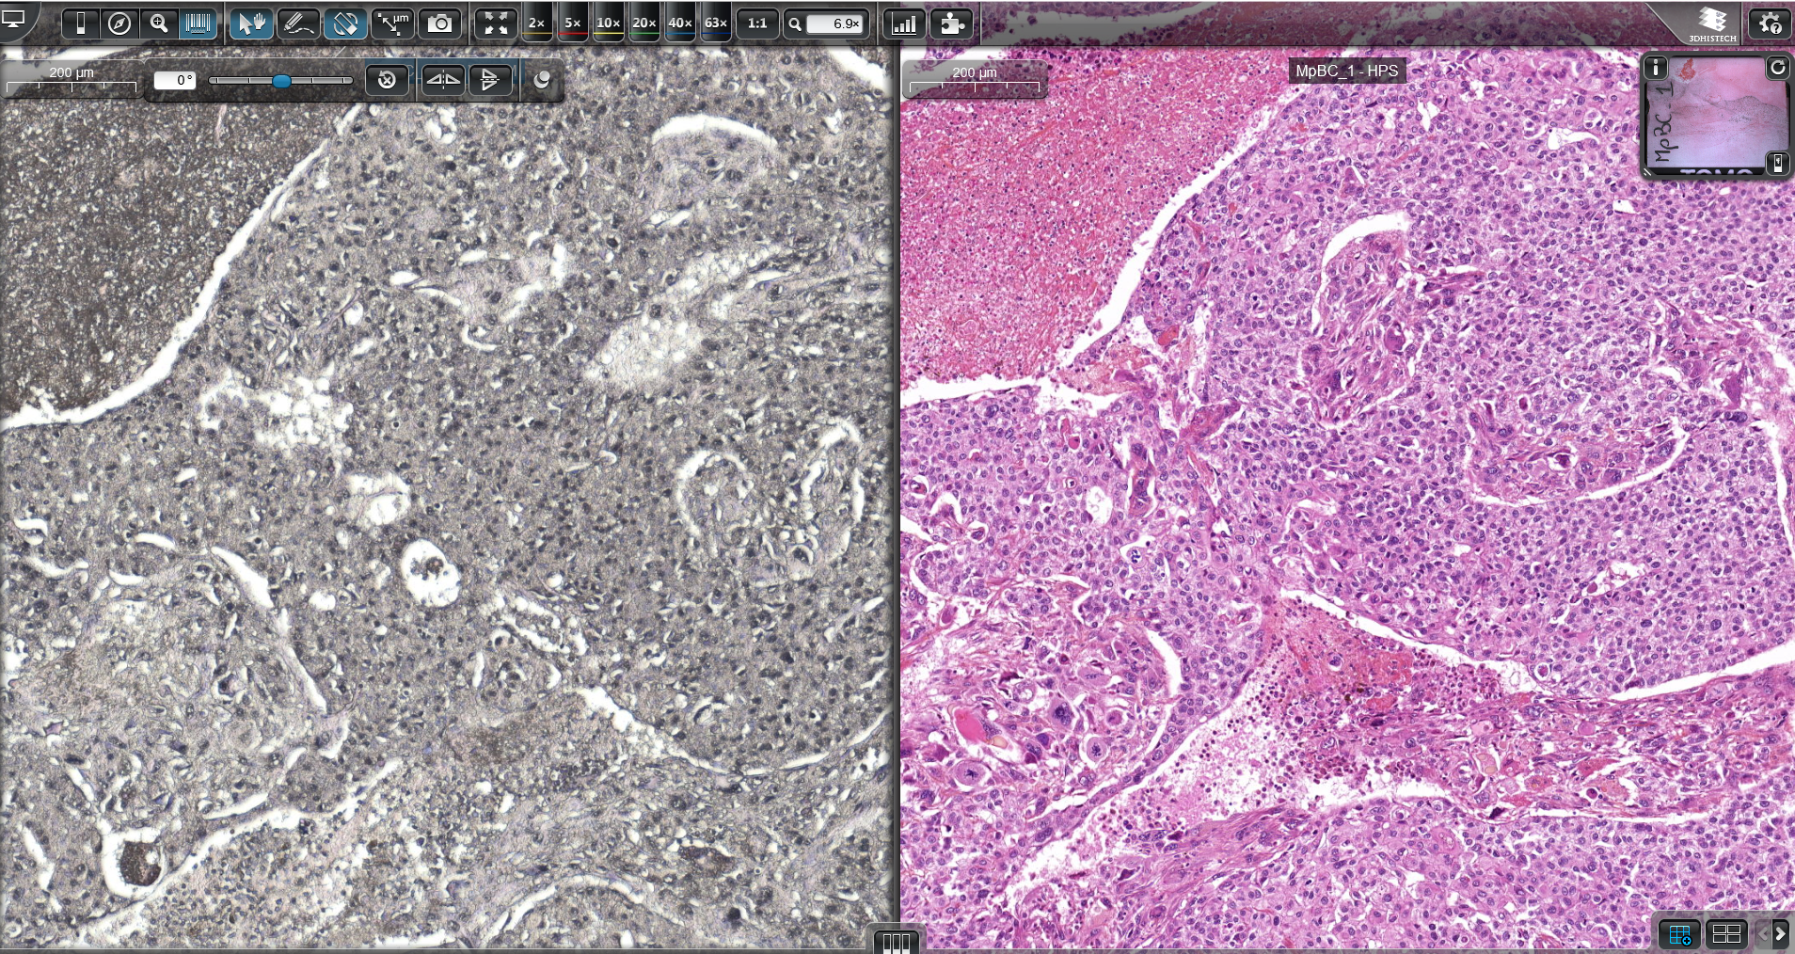

Slide 3
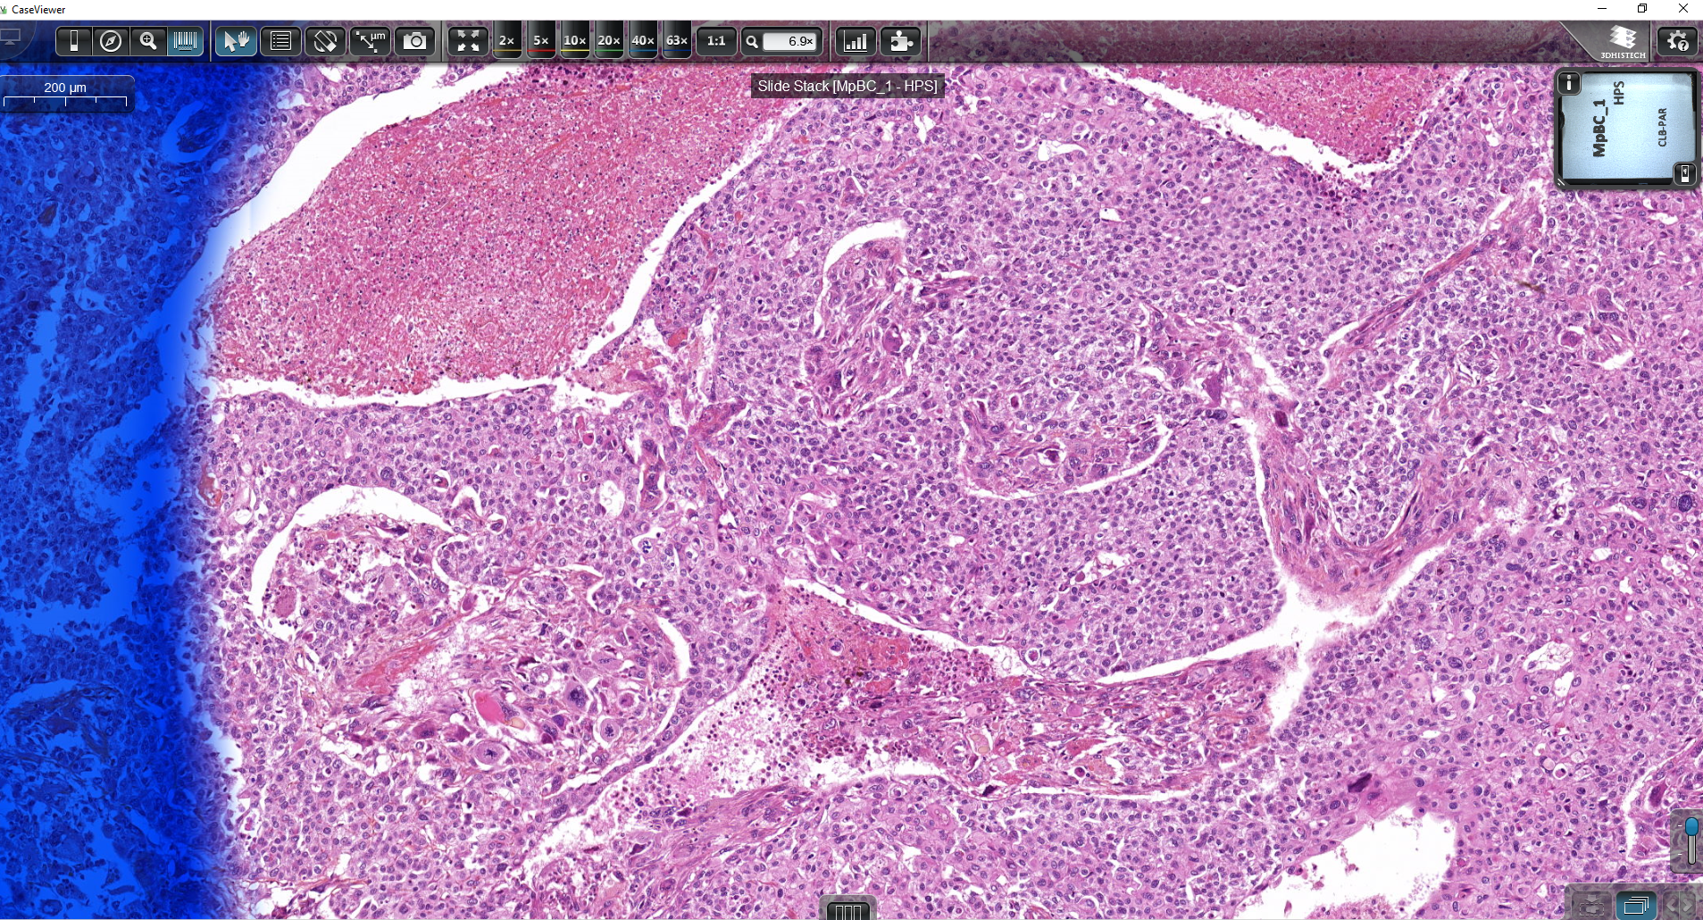

Slide 4
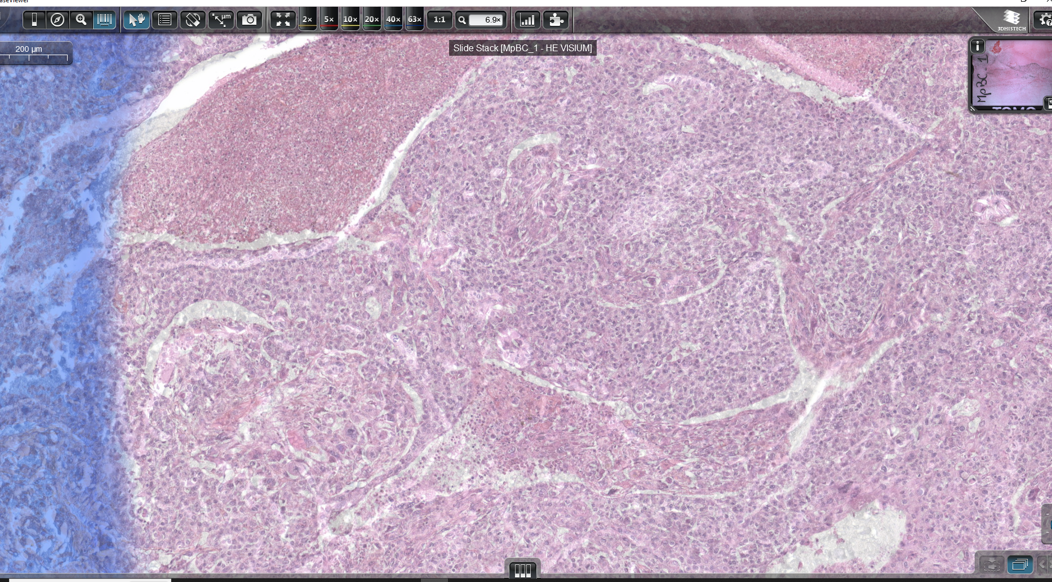

Slide 5
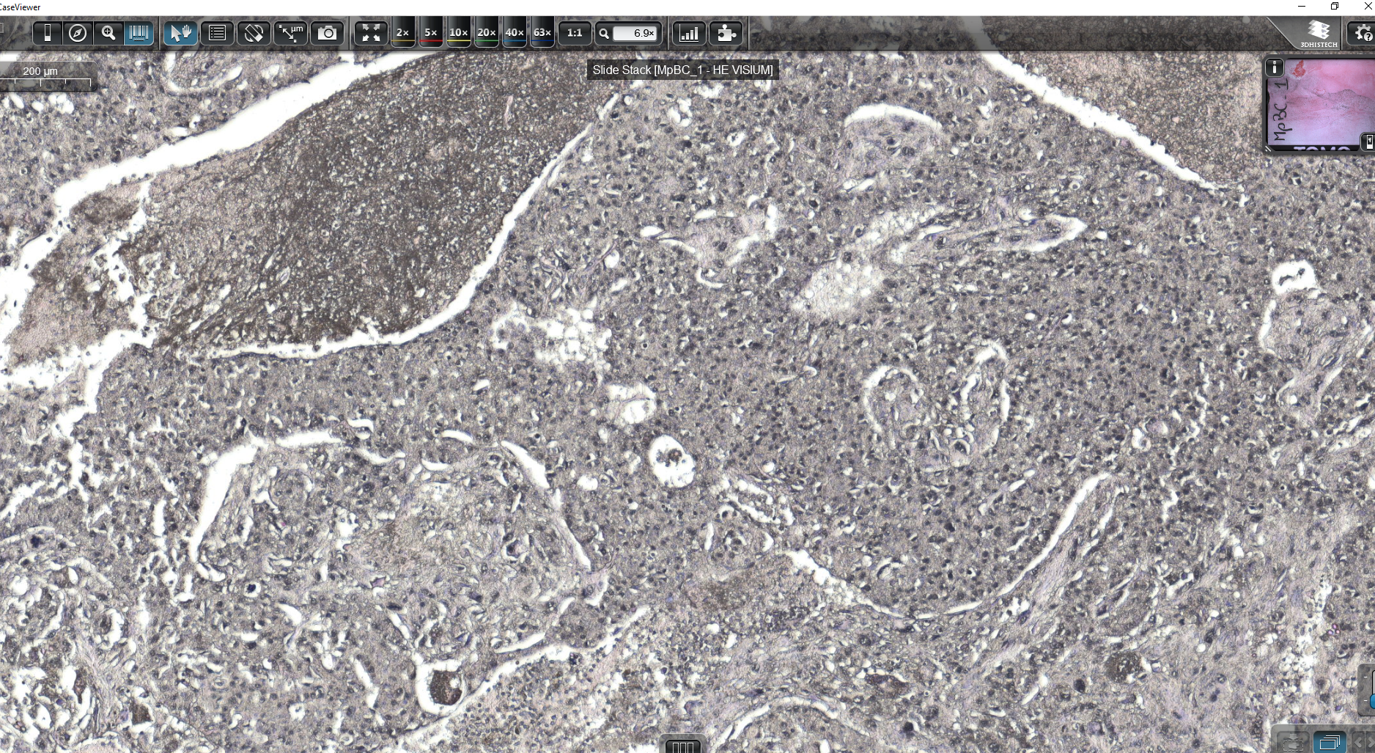

Slide 6
